Slide 1
Desafio de dados: Aignosi
Quality prediction in a mining process

Slide 2
Sumário
Riqueza de dados
Distribuição das variáveis
Ruídos
Tendência e sazonalidade
Estacionariedade
Correlação entre features
Feature importance com XGBoost
Melhorias

Slide 3
Riqueza de dados
Potencial inexplorado
A empresa possui um vasto oceano de dados.
No dataset explorado, de forma bruta, há quase 1 milhão de entradas para 23 features e 1 target.
Diversos sensores que aquisitam sinais com resolução considerável, na escala de horas ou segundos, que fornecem dados robustos e confiáveis, com poucos outliers.
Abundância de oportunidades
Diversos modelos aplicáveis ao processo minerador, considerando as particularidades dos dados

Slide 4
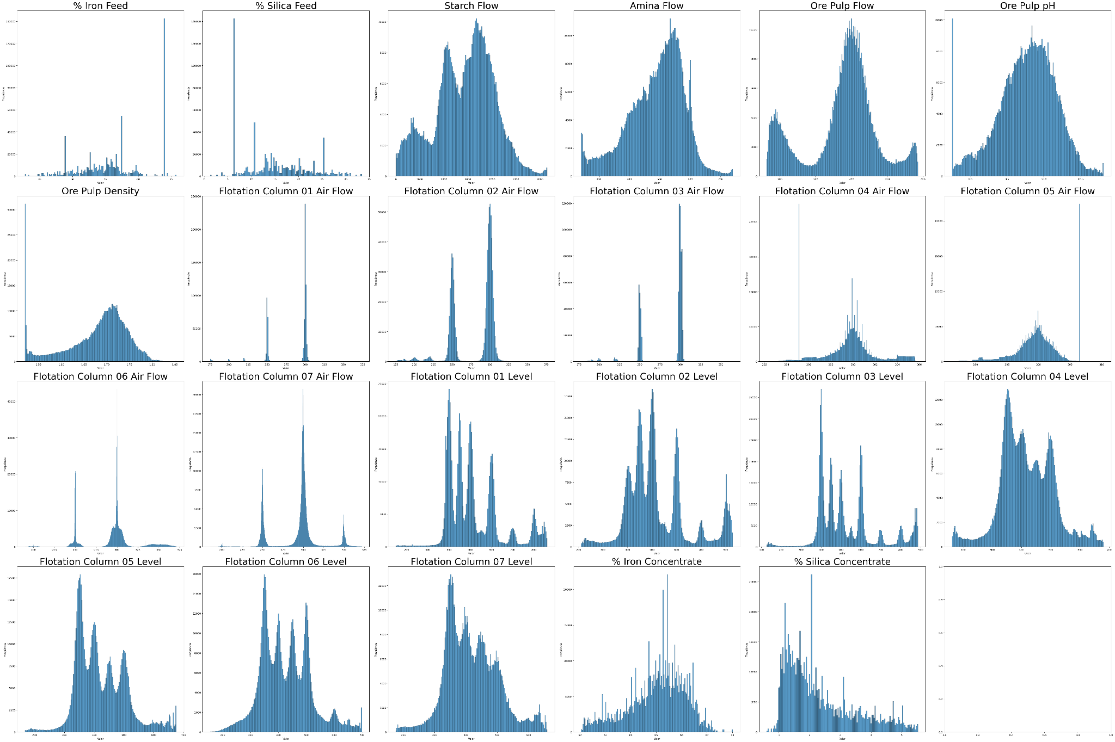
Distribuição das variáveis
Presença de distribuição normal
Maior aplicabilidade em modelos
Simétricos e bem definidos
Detecção de outliers e ruídos
Modelos mais robustos
Ausência de outliers
Garbage in, garbage out

Slide 5
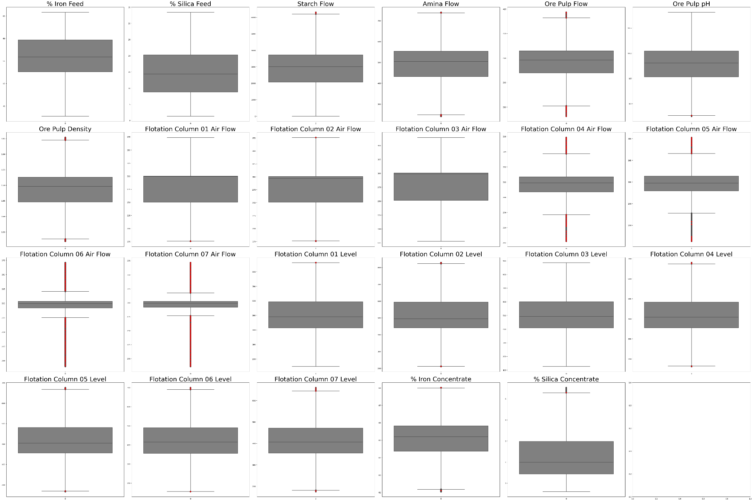
Ruídos
Poucos outliers
Menor custo de remoção
Confiabilidade dos modelos
Detecção de padrões
Outras abordagens
Aprendizado de máquina
Deep learning

Slide 6
Tendência e sazonalidade
Visualmente, os dados não apresentam tendência nem sazonalidade definidas
Estacionariedade
Facilidade de predição: modelos podem assumir constância de média e variância
Modelos mais simples
Menor custo
Teste Augmented Dickey-Fuller (ADF)
Todas as features são estacionárias
Necessários mais testes para confirmar

Slide 7
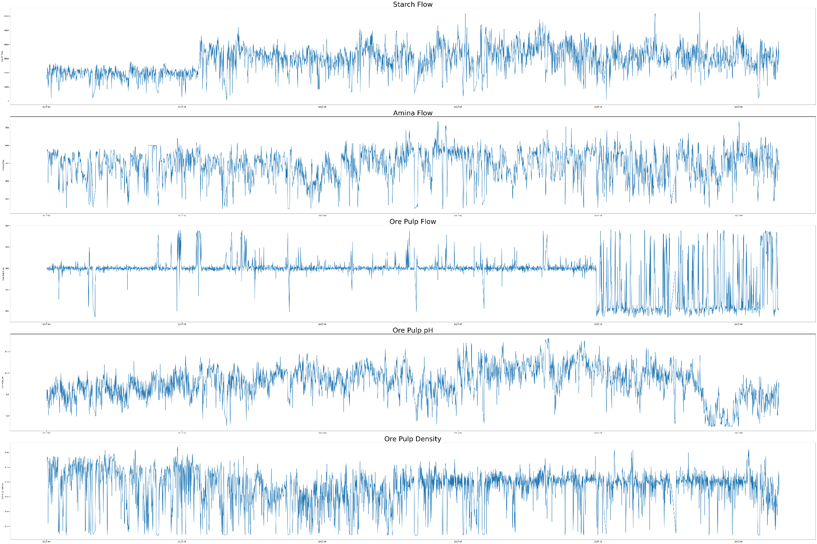
Estacionariedade: exemplos

Slide 8
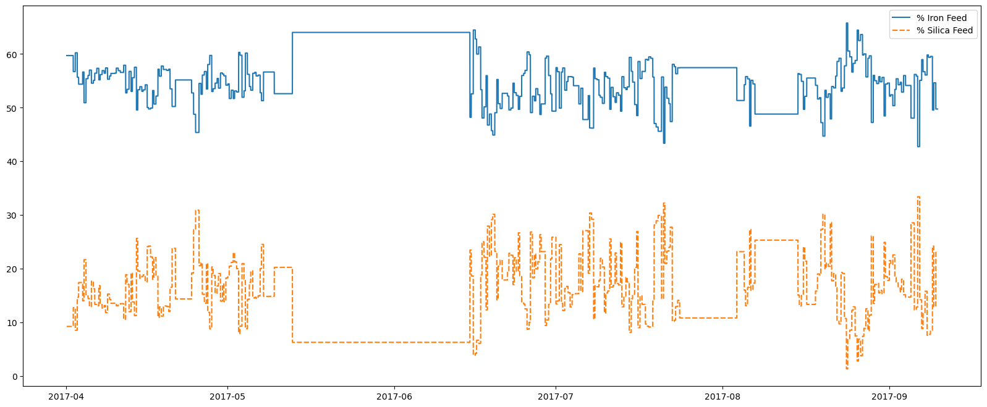
Correlação entre features
Algumas features possuem alta correlação entre si, beirando a redundância
Eliminação de features
Redução da complexidade do modelo
Redução de custos em sensores (diminuição de frequência de aquisição)
Aplicação extra ciência de dados: validação de sensores e redundância (mais segurança)
% Iron Feed x % Silica Feed (-0.97)

Slide 9
Feature importance com XGBoost
Alto desempenho, mesmo sem colinearidade clara entre features e targets
Robusto contra overfitting
Alta dimensionalidade de dados -> complexidade -> overfitting
Interpretabilidade: Feature importance

Slide 10
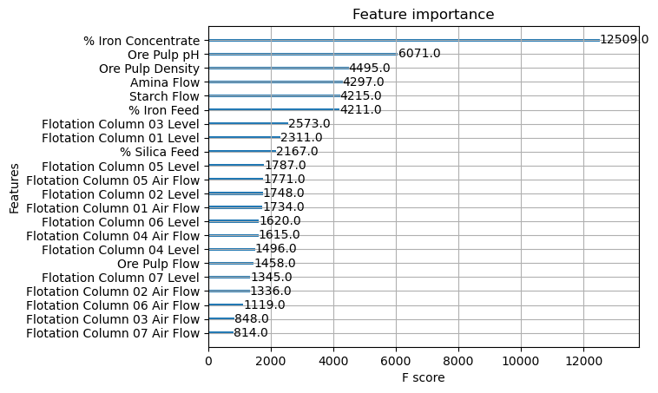
XGBoost
Previsão da última semana
1000 estimadores
Todas as features
MSE: 0.45
RMSE: 0.67/ Média: 2.31
Erro: ~29%
Feature importance
Outras variáveis além do %IronConc.

Slide 11
Possíveis melhorias
Explorar parâmetros do XGBoost
Treinar outros modelos, como redes neurais e comparar os resultados
Realizar validações e análises comparativas entre modelos para seleção de features
Utilizando outros lags das variáveis como novas features
Retirada de variáveis redundantes

Slide 12
Encerramento
Agradecimentos
Perguntas
Dúvidas

